Slide 1

¡Hola! Soy Lumi
TALLER ABP · DISEÑO DE APLICACIONES PARA MÓVILES
Mi Semestre
Tu semestre, sin correr al final.
App Android con Firebase y Gemini que reúne notas y entregas, y te dice qué hacer primero.
Evelyn Varela Becerra
Universidad Católica del Norte · Semestre 2026-2
Notes:
Hola, soy Evelyn Varela. Les presento Mi Semestre, una app Android que construí para el Taller ABP. Reúne en un solo lugar las notas, las entregas y la ayuda que necesita un estudiante, y con Lumi, esta medusita, le dice qué hacer primero cada día.

Slide 2





El semestre vive en cuatro lugares
EL PROBLEMA · ¿TE HA PASADO?
Domingo, 11:58 p. m.:
«¿era para hoy?»
Las notas, en una hoja de cálculo
Las fechas, en Canvas, el chat y el papel
Cada materia pesa distinto
La ayuda, en un chat sin contexto
No sabes cuánto te falta para aprobar
Se olvidan entregas
El promedio del semestre se calcula mal
La respuesta es genérica
Resultado: el estudiante se entera tarde de lo importante.
Notes:
¿Les ha pasado? Domingo, casi medianoche, y de repente: ¿la entrega era para hoy? Eso pasa porque el semestre de un estudiante vive en cuatro lugares. Las notas están en una hoja de cálculo o en la cabeza, así que no sabe cuánto le falta para aprobar. Las fechas están repartidas entre Canvas, el chat del curso y el papel, y se olvidan entregas. Cada materia pesa distinto según sus créditos, entonces el promedio se calcula mal. Y cuando pide ayuda, el chat no conoce su situación. El resultado es que se entera tarde de lo importante.

Slide 3
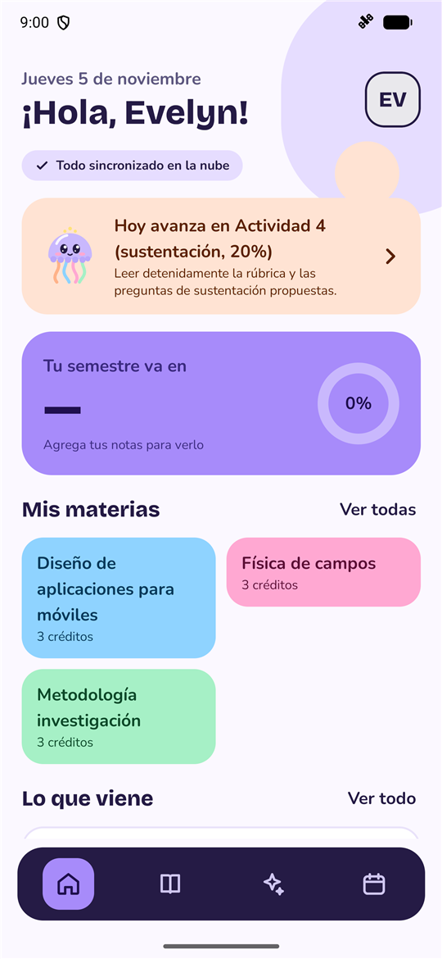






Todo en una app, con Lumi al lado
LA PROPUESTA
¡Yo te digo qué
hacer primero!
Reúne notas, entregas y ayuda en un solo lugar, y cada día te dice qué hacer primero.
Notas y promedio
Calcula el promedio por créditos y la nota que necesitas para aprobar con 3.0.
Entregas desde Canvas
Conecta el calendario iCal, importa las fechas y avisa a las 8:00.
Lumi con inteligencia artificial
Elige la prioridad del día y responde con tus materias, notas y entregas reales.
Funciona sin internet
Sincroniza en la nube
Recordatorio diario
Notes:
Mi propuesta es Mi Semestre: una sola app que reúne todo y que cada día le dice al estudiante qué hacer primero. Tiene tres pilares. Las notas: calcula el promedio ponderado por créditos y la nota que necesita para aprobar. Las entregas: se conecta con el calendario de Canvas, importa las fechas y avisa cada mañana. Y Lumi, que usa inteligencia artificial para elegir la prioridad del día y responder preguntas con los datos reales del estudiante. Además funciona sin internet y se sincroniza entre teléfonos.

Slide 4
18 historias de usuario entregadas
ALCANCE
18
historias de usuario hechas
65
puntos de historia (Fibonacci)
10
iteraciones, del 28/10 al 05/11
Priorización MoSCoW
Must · imprescindibles
8
Should · importantes
6
Could · deseables
4
Won't (por ahora) · futuro
2
Notes:
El alcance lo organicé con historias de usuario. Entregué 18, que suman 65 puntos de historia, en 10 iteraciones. La épica más grande fue Entregas, por la importación del calendario. Prioricé con MoSCoW: 8 historias imprescindibles, 6 importantes y 4 deseables, y dejé 2 para el futuro: dividir una entrega en pasos e importar notas desde Canvas. Todas tienen criterios de aceptación en la carpeta docs del repositorio.

Slide 5








La nube: Firebase sin servidor propio
ARQUITECTURA CLOUD
Cero servidores
que cuidar
Teléfono Android
Firebase · Google Cloud
Backend como servicio: sin servidores que mantener
Interfaz · Jetpack Compose
Authentication
AI Logic
Gemini
ViewModel · estado
HTTPS
Cuentas con correo y contraseña
Puente seguro hacia Gemini, sin clave en la app
Modelo 3.5 Flash-Lite de Google
Repositorios
App Check
Cloud Firestore
Solo la app original puede llamar
NoSQL en tiempo real, con caché sin internet
Room · base local
Canvas UCN
WorkManager · aviso 8:00
Descarga directa del calendario (HTTPS, máx. 5 MB)
Calendario iCal del estudiante
Notes:
Esta es la arquitectura en la nube. Elegí Firebase como backend como servicio: no tuve que montar ni mantener servidores. La app usa cuatro servicios de Google Cloud. Authentication para las cuentas. Cloud Firestore, una base NoSQL en tiempo real que guarda caché para funcionar sin internet. AI Logic, que es el puente hacia Gemini, así la clave de la IA nunca está dentro de la app. Y App Check, que verifica que quien llama es la app original. Aparte, el teléfono descarga directamente el calendario iCal de Canvas por HTTPS, y WorkManager ejecuta el aviso de las 8 de la mañana.

Slide 6
MVVM y offline-first
ARQUITECTURA DE LA APP
¿Sin señal? Igual funciono
Pantalla
Jetpack Compose
ViewModel
Estado con StateFlow
Repositorio
Une Room y la nube
Room
Fuente de verdad local
escribe
actualiza
Reactiva: la pantalla observa Room con Flow; cuando llega un cambio, se redibuja sola.
Cloud Firestore
Encola si no hay red
Sincronizador
Escucha la nube
Solo lee de Room
Sin red no se pierde nada
Todo vuelve a estar al día
La pantalla abre al instante, con o sin señal.
Firestore guarda los cambios y los sube después.
El Sincronizador copia la nube a Room.
Notes:
Por dentro, la app sigue el patrón MVVM: la pantalla en Compose, un ViewModel con el estado, y repositorios que esconden de dónde vienen los datos. La decisión más importante es offline-first: la pantalla solo lee de Room, la base local, por eso abre al instante. Cada cambio se guarda en Room y también en Firestore, que lo encola si no hay internet. Y un Sincronizador escucha la nube y actualiza Room, así otro teléfono con la misma cuenta ve lo mismo.

Slide 7
Cada decisión, con su porqué
DECISIONES DE DISEÑO · 4 DE 10 ADR
ADR-0003
ADR-0006
Offline-first con Room y Firestore
Por qué: La app abre al instante y funciona sin internet.
Costo: Si dos teléfonos editan lo mismo sin red, gana el último cambio.
Calendario iCal en vez de la API de Canvas
Por qué: Sirve con cualquier universidad y no pide permisos ni tokens.
Costo: Las notas todavía se ingresan a mano.
ADR-0005
ADR-0008
Gemini por AI Logic con App Check
Por qué: No hay clave de API en el código y solo la app original puede llamar.
Costo: Depende de la cuota gratuita de Google.
El enlace del calendario es solo local
Por qué: Es privado: ni Firestore ni Gemini lo ven.
Costo: Al cambiar de teléfono hay que conectarlo otra vez.
Notes:
Cada decisión importante la documenté como un ADR, un registro de decisión de arquitectura, con su porqué y su costo. Hay 10 en el repositorio; aquí van cuatro. Offline-first, para que la app funcione sin internet, aceptando que si dos teléfonos editan sin red gana el último cambio. Usar el calendario iCal en vez de la API de Canvas, porque funciona con cualquier universidad sin pedir permisos, aunque las notas siguen siendo manuales. Llamar a Gemini a través de Firebase con App Check, para no tener la clave en el código. Y guardar el enlace del calendario solo en el teléfono, porque es privado.

Slide 8



Cada estudiante ve solo lo suyo
SEGURIDAD Y PRIVACIDAD
Lo tuyo es solo tuyo
firestore.rules
Datos separados por cuenta
Todo vive en usuarios/{uid}; nadie lee lo de otra persona.
rules_version = '2';
service cloud.firestore {
match /databases/{db}/documents {
match /usuarios/{uid}/{doc=**} {
allow read, write:
if request.auth != null
&& request.auth.uid == uid;
}
}
}
App Check
Play Integrity confirma que la llamada viene de la app original.
Enlace del calendario privado
Se guarda solo en el teléfono, nunca en la nube ni en Gemini.
Si el uid de la sesión no coincide con el de la ruta, Firestore rechaza la lectura o escritura.
Cerrar sesión limpia el teléfono
Se borran los datos locales; otra cuenta no hereda nada.
Notes:
La seguridad empieza en la nube. Estas son las reglas reales de Firestore: cada usuario solo puede leer y escribir dentro de su propia ruta, usuarios, su uid. Si el uid de la sesión no coincide, Firestore rechaza la operación. Además, App Check confirma que la llamada viene de la app original. El enlace del calendario se queda en el teléfono, y al cerrar sesión se borran los datos locales, cosa que probé en el emulador.

Slide 9
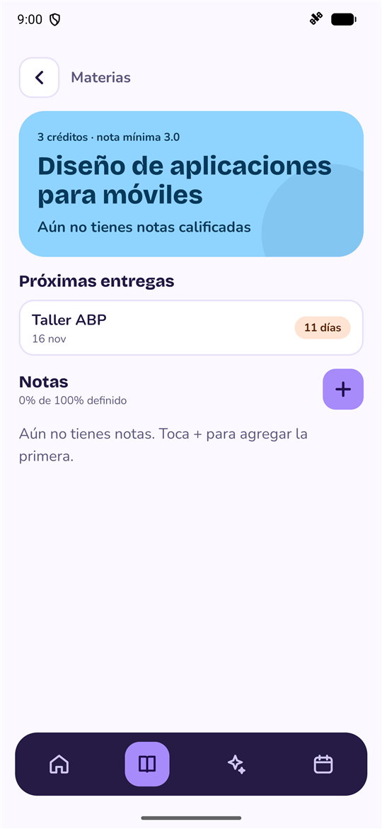
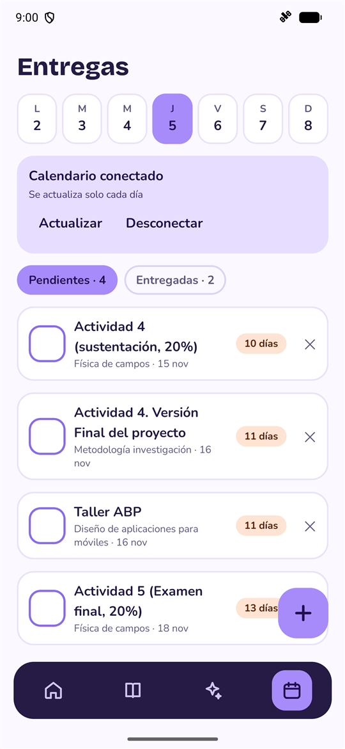
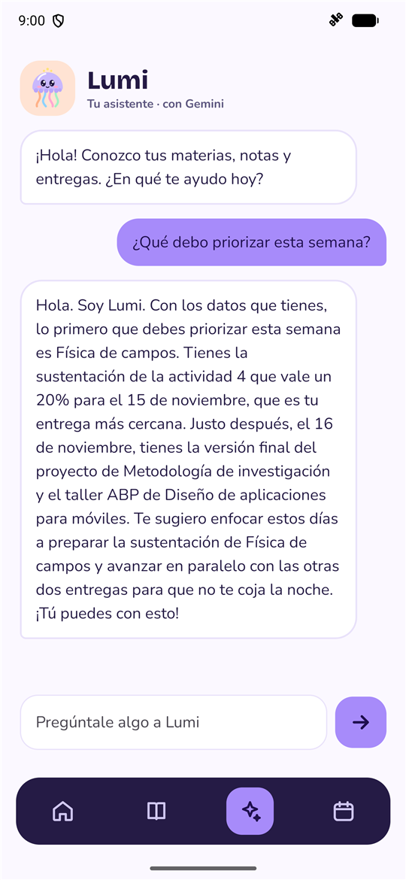
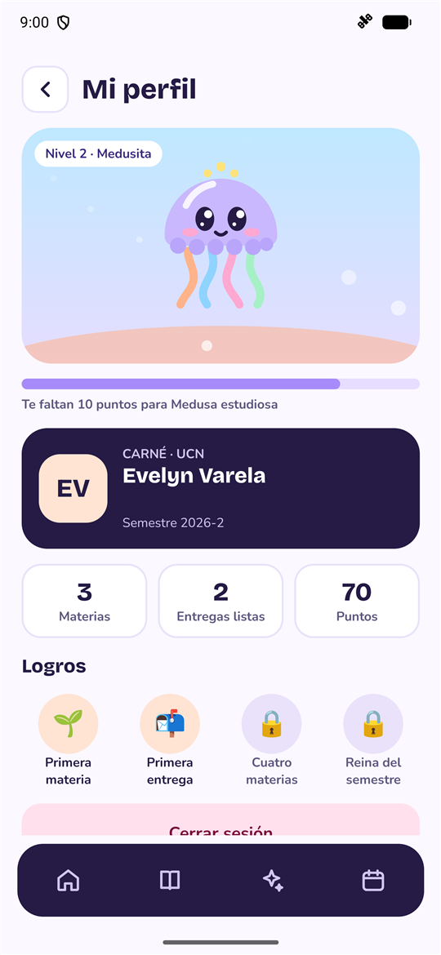
Así funciona Mi Semestre
RESULTADOS
¡Ahora, en vivo!
Inicio: qué hacer hoy
Materia: nota necesaria
Entregas desde Canvas
Lumi: respuestas con IA
Perfil: niveles y logros
Notes:
Estos son los resultados. En Inicio, Lumi muestra la prioridad del día. En cada materia se ve el promedio y la nota que falta para aprobar. Las entregas llegan solas desde Canvas. El asistente responde con los datos reales del estudiante. Y el perfil tiene niveles y logros para motivar. Ahora les muestro la app funcionando.

Slide 10
Calidad que se puede revisar
CALIDAD
37 de 37, ¡todas en verde!
37
10
pruebas unitarias y todas pasan
decisiones de arquitectura (ADR)
13
2
diagramas UML
pruebas manuales: aviso y cierre de sesión
Notes:
La calidad se puede revisar en el repositorio. Hay 37 pruebas unitarias y todas pasan; la mayoría cubre el lector del calendario, que es la parte con más reglas. Documenté 10 decisiones de arquitectura y 13 diagramas UML: casos de uso, clases, secuencia, estados, actividades, componentes y despliegue. Y probé a mano en el emulador el recordatorio diario y el cierre de sesión.

Slide 11
Tres problemas reales que resolví
APRENDIZAJES
Cada error
me enseñó algo
1
2
3
El calendario «se desconectaba solo»
Lumi saludaba y hablaba de otra entrega
Los nombres de Canvas eran ilegibles
Causa
El enlace se borraba al cerrar sesión.
Causa
La frase recibía todo el contexto del chat.
Causa
Canvas agrega el código del curso entre corchetes.
Solución
Guardar a quién pertenece el enlace y olvidarlo solo si entra otra cuenta.
Solución
Instrucciones propias, solo la entrega elegida y un límite de largo.
Solución
Una función los limpia y una prueba unitaria lo protege.
Notes:
También quiero contar tres problemas reales que tuve que resolver. Primero, el calendario parecía desconectarse solo: el enlace se borraba al cerrar sesión, y lo solucioné guardando a quién pertenece y olvidándolo solo si entra otra cuenta. Segundo, la frase del día de Lumi saludaba y hablaba de otra entrega, porque recibía todo el contexto del chat; le di instrucciones propias y un límite de largo. Y tercero, los nombres de las materias de Canvas venían con el código del curso; escribí una función que los limpia, protegida con una prueba.

Slide 12



¿Y si fuera real en la UCN?
PROYECCIÓN · SEMILLERO
1. Cuenta UCN
2. Canvas integrado
3. Privacidad
4. Piloto
Iniciar sesión con el correo institucional (SSO).
Conectar por LTI para traer también las notas.
Consentimiento y política según la Ley 1581 de 2012.
Un curso durante un semestre, midiendo entregas a tiempo.
PREGUNTA PARA EL SEMILLERO
¿Un asistente con IA y recordatorios diarios ayuda a los estudiantes a entregar a tiempo?
Notes:
Para terminar, pensé cómo sería hacerla real en la UCN. Primero, iniciar sesión con la cuenta institucional. Segundo, integrarla con Canvas por LTI para traer también las notas. Tercero, cumplir la Ley 1581 de protección de datos con consentimiento claro. Y cuarto, un piloto con un curso durante un semestre. Eso abre una pregunta para el semillero: ¿un asistente con IA y recordatorios diarios ayuda a entregar a tiempo?

Slide 13
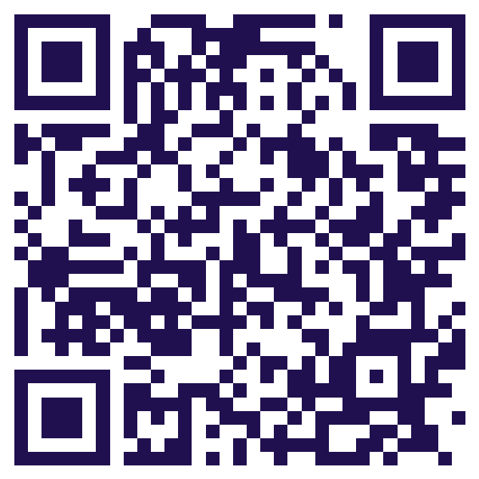
¡Nos vemos!
¡Gracias!
¿Preguntas?
Código, documentación y diapositivas
github.com/EvelynVarela171/mi-semestre
Evelyn Varela Becerra · UCN 2026-2
Notes:
Muchas gracias. Todo el proyecto está en GitHub: el código, la documentación, los diagramas y estas diapositivas. Pueden entrar con este código QR. Quedo atenta a sus preguntas.

